Slide 1

Разработка защищенной БД
информационной системы «Хлебозавод»
Курсовая работа по дисциплине «Безопасность систем баз данных»
Slop-Bakery • PostgreSQL • FastAPI • Docker Compose
Е. Д. Девяткин, ИУ8-84 • Москва, 2026

Slide 2
БД
Структура работы
Ключевые разделы курсовой работы
Проектирование
Реализация
• Предметная область и роли
• Инфологическая и физ. модели
• Ограничения и CHECK-правила
• SQL-запросы и отчёты
• Средства защиты, апробация
Архитектура: FastAPI + Jinja2 + PostgreSQL
Исследование: 6 негативных сценариев
Роли: admin, client, technologist, warehouse, quality
Развёртывание: Docker Compose
Полный цикл: заказ → производство → отгрузка
Апробация: демонстрационный сценарий

Slide 3
Цель
Цель и задачи проекта
Защищённая база данных для автоматизации хлебозавода
Цель
Задачи
Разработать систему Slop-Bakery с контролем доступа, целостности данных и бизнес-операций.
• построить модели предметной области
• реализовать PostgreSQL-схему
• создать веб-интерфейс
• настроить роли и права
• проверить негативные сценарии

Slide 4
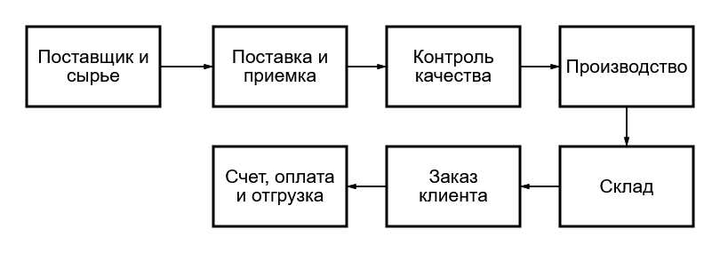
Анализ
Предметная область
Полный цикл движения сырья, продукции и документов
Поставки
Производство
Реализация
• поставщик
• сырьё
• приёмка
• техкарта
• партия
• качество
• заказ
• оплата
• отгрузка

Slide 5
Доступ
Роли пользователей
Интерфейс и действия разделены по зонам ответственности
admin
client
technologist
warehouse
quality
пользователи • аудит • статусы
свои заказы • счета • отгрузки
техкарты • производство
поставки • склад • отгрузки
проверки качества
Проверяется не только раздел, но и конкретное действие

Slide 6
Угрозы
Модель угроз
Защита от НСД, ошибок пользователя и нарушения целостности
Внутренние
Внешние
Целостность
• превышение прав
• прямые URL
• подмена POST
• SQL-инъекции
• подбор паролей
• сканирование
• ошибочные статусы
• отрицательные остатки
• дубли документов
access control
validation
constraints

Slide 7
Модель
Инфологическая модель
Схема предметной области описана через четыре связанных контура данных
Клиентский контур
Поставочный контур
customers → customer_orders → order_items → invoices → shipments
suppliers → supplier_materials → deliveries → raw_material_stock → supplier_invoices
Производственный контур
Контур качества и безопасности
products → tech_cards → recipe_items → production_batches → finished_goods_stock
quality_checks контролируют допуск партий; users, roles и audit_log фиксируют доступ и действия
Главная идея модели
Каждая операция привязана к документу и партии: заказ связан со счётом и отгрузкой, поставка — с поставщиком и сырьём, производство — с техкартой и контролем качества.
модель обеспечивает трассируемость: пользователь → действие → документ → партия

Slide 8
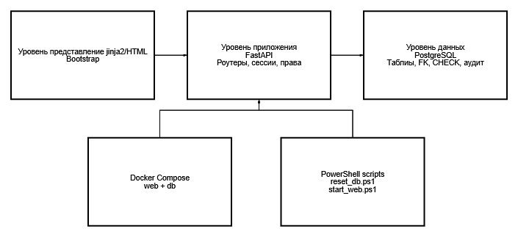
Архитектура
Логическая структура
Трёхуровневая архитектура с изолированным запуском через Docker Compose
Роли уровней
• Jinja2: интерфейс
• FastAPI: бизнес-логика
• PostgreSQL: данные
• Docker: воспроизводимость
Параметризованные SQL-запросы и серверная валидация разделяют данные, логику и представление.

Slide 9
БД
Физическая модель PostgreSQL
Схема БД опирается на ключи, индексы, CHECK и статусные справочники
Ключи
PK/FK для связей документов и партий
Индексы
уникальность номеров и запрет дублей
CHECK
количества, даты, paid_at
JSONB
снимки old_data/new_data в аудите
Пример ограничения
UNIQUE invoice(order_id) WHERE status IN (issued, overdue, paid)

Slide 10
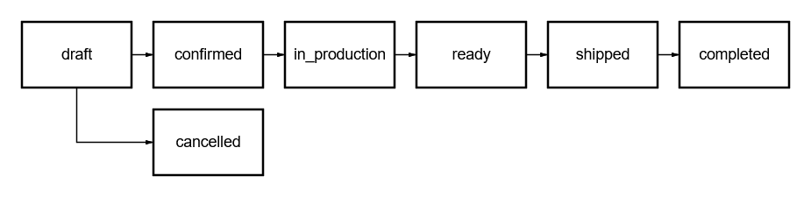
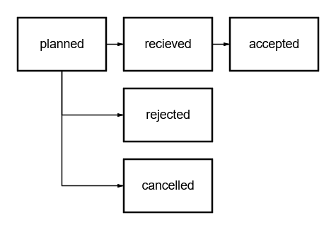
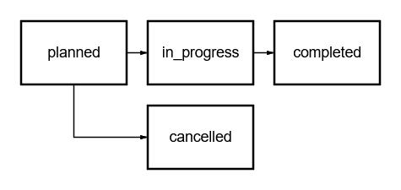

Статусы
Жизненные циклы документов
Переходы статусов ограничены матрицами на сервере
Заказ клиента
Поставка сырья
Производственная партия
Отгрузка
Статус нельзя изменить “в обход” формы: проверка выполняется в обработчике действия.

Slide 11
Стек
Выбор инструментов
Стек выбран для воспроизводимой реализации защищённой БД
PostgreSQL
FastAPI
Jinja2
ограничения • транзакции • роли
роутеры • middleware • validation
серверный HTML-интерфейс
Docker Compose
PowerShell
db + web + healthcheck
reset_db.ps1 • start_web.ps1

Slide 12
Защита
Средства защиты БД
Защита реализована на уровне СУБД и прикладной логики
СУБД
Приложение
Данные
• SQL-роли и GRANT
• PK/FK/CHECK
• аудит через JSONB
• action-level permissions
• object-level checks
• обработка 403
• bcrypt-хэши
• параметризованный SQL
• валидация форм

Slide 13
UI
Интерфейс по ролям
Экранные формы показывают только те действия, которые нужны конкретному пользователю
Клиент
Администратор
Личный кабинет, каталог продукции, собственные заказы, счета и отгрузки. Внутренняя статистика и аудит скрыты.
Полный контроль пользователей, статусов, счетов, отчётов и журнала аудита в рамках бизнес-правил.
Технолог и ОТК
Склад
Техкарты, производство и проверки качества разделены по зонам ответственности.
Поставки, складские остатки, закрепление сырья за поставщиками и отгрузки клиентам.
Назначение интерфейса
Интерфейс не является единственным уровнем защиты: все критичные операции дополнительно проверяются на сервере.

Slide 14
Заказ
Заказ и оплата
Клиентский контур построен так, чтобы цена и статус не задавались пользователем вручную
1. Каталог
2. Draft-заказ
3. Счёт
4. Оплата
клиент выбирает активную продукцию
создаётся только для текущего клиента
сумма считается по позициям заказа
paid_at заполняется при оплате
Защита от подмены
Целостность счёта
Доступ клиента
customer_id, status_code и unit_price игнорируются или назначаются сервером.
второй активный счёт по заказу блокируется индексом и проверкой приложения.
оплата разрешена только для собственного issued или overdue invoice.

Slide 15
Процессы
Поставки и производство
Материальный поток контролируется через поставщика, качество, техкарту и складские остатки
Поставка сырья
Склад сырья
Производство
Сырьё добавляется только если оно закреплено за поставщиком. Цена и срок поставки берутся из supplier_materials.
planned-поставка не увеличивает остатки; партия появляется после приёмки и расчёта срока годности.
Запуск возможен только по active tech card и при достаточном объёме проверенного сырья.
Зачем это нужно
Результат операции
Исключаются поставки неподходящего сырья, ручная подмена цены и производство без реального сырьевого обеспечения.
После completed-производства списывается сырьё и создаётся партия готовой продукции, доступная для контроля качества.
поставка → качество сырья → производство → качество готовой продукции

Slide 16
Контроль
Качество и отгрузка
Отгрузка разрешается только после оплаты, проверки качества и наличия остатка
1. Проверка качества
2. Оплата
3. Склад
4. Отгрузка
passed quality check обязателен для сырья и готовой продукции.
заказ нельзя отгрузить без paid invoice.
учитываются только непросроченные партии с положительным остатком.
shipment item списывает finished_goods_stock транзакционно.
Серверные проверки
Печатная форма
нельзя отгрузить больше заказанного, выбрать партию другого продукта или провести shipment без покрытия позиций.
отчёт по конкретной отгрузке доступен складу, администратору и клиенту только для своих данных.
ready + paid invoice + passed quality + sufficient stock = shipment allowed

Slide 17
Отчёты
Запросы и отчёты
Реализованы операции ввода, выборки, группировки и отчётные формы
SQL-запросы
Отчёты
• 3 запроса ввода
• DISTINCT и сортировки
• группировка и агрегаты
• дата и строковые функции
• склад сырья и ГП
• заказы и продажи
• производство и качество
• отгрузка и аудит

Slide 18
Тесты
Исследование защищённости
Негативные сценарии подтверждают работу ограничений
client → /audit
403
сырьё без QC
запрещено
unit_price в POST
игнорируется
дубль invoice
блокируется
отгрузка без оплаты
запрещена
нет supplier_materials
ошибка формы

